Slide 1
Introducción

Slide 2
Temario clases 1 y 2
La crisis del software
El lugar de la gestión de proyectos de ingeniería de software:
El modelo clásico de gestión (aplicado al sw) (Thayer y Dorfman)
La gestión de proyectos en general (PMI)
La gestión de proyectos de software (SWEBOK)
El lugar de la planificación en estos modelos.
Los factores que influyen en la planificación:
La estructura organizacional (Youker y PMI)
Ciclos de vida o modelos de proceso (Sommerville)

Slide 3
La evolución del desarrollo de software

Slide 4
La evolución del desarrollo de software

Slide 5
La crisis del software
Problemas:
Los procesos de desarrollos son improvisados en el curso del proyecto.
La empresa no tiene prácticas estándar.
Las prácticas no se siguen.
Cada gestor de proyecto gestiona usando lo que le funcionó mejor en su último proyecto.
Algunas técnicas establecidas de ingeniería de software, tales como análisis de requisitos en profundidad, inspecciones, revisiones, pruebas y documentación, se reducen o eliminan cuando:
el proyecto se atrasa en costo o cronograma
el cliente demanda más funcionalidad sin aumentar ni el presupuesto ni el cronograma.
Resultados: software:
Fuera de plazo
Fuera de presupuesto
No cumple los requisitos del sistema del cliente
La razón:
Mala gestión del proyecto de software.

Slide 6
Principales problemas con el desarrollo de software
Tienen que ver con la gestión del proyecto de ingeniería de software.
Causas del fracaso de proyectos atribuidas a:
Falla en la planificación
Falla en ajustar el cronograma cuando los requisitos cambian
Mal trabajo en equipo
Capacitación inadecuada
Falla en delegar
Ningún control sobre el proceso de gestión

Slide 7
Relación con otras disciplinas
Administración general o gestión de operaciones
Comprende planificar, organizar, asignar personal, ejecutar y controlar las operaciones de una empresa de operación continua.
Áreas de aplicación
Categorías de proyectos donde hay prácticas generalmente aceptadas que no aplican a todo tipo de proyectos.
Definidas por:
Elementos técnicos. (P. ej. desarrollo de SW)
Elementos administrativos. (P. ej. licitaciones públicas)
Ramas de la industria. (P. ej. automotriz)
Gestión de
proyectos
Administración
general
Áreas de
aplicación

Slide 8
Gestión de proyectos
Gestión de proyectos:
Sistema de procedimientos de gestión, prácticas, tecnologías, habilidades y experiencia necesarios para gestionar exitosamente un proyecto.
Gestión del proyecto de ingeniería de software:
Aplicación de las actividades de gestión a la gestión de un proyecto de ingeniería de software.
Si el producto del proyecto es software.
La gestión de un proyecto de ingeniería de software y otros tipos de proyectos requiere muchas de las mismas herramienta, técnicas, enfoques y métodos de la gestión de proyectos en general. Las funciones y las actividades generales de gestión son las mismas, solo las actividades y tareas detalladas son diferentes.
¿Gerente, administrador, director?

Slide 9
Gestión de proyectos
Los proyectos de ingeniería de software son a menudo parte de proyectos más grandes que incluyen hardware, instalaciones, personal y procedimientos, además de software. Gestionados como:
Sistema
Programas (con uno o más gestores de proyecto que gestionan proyectos con ingenieros, expertos del dominio, especialistas científicos, programadas, personal de apoyo, etc.)
Confunde sistema (qué es lo construido) con programa (cómo se gestiona el proyecto):
Sistema vs. software
Proyecto
Programa: gestión conjunta de proyectos complementarios [y elementos de operación continua]
Portafolio: gestión de proyectos y programas de la empresa

Slide 10
Universalidad de la gestión
El equipo de gestión realiza las mismas funciones independientemente de la posición que ocupe en la organización gestionada.
Las funciones de gestión son deberes característicos de los gerentes de proyecto.
Las prácticas, métodos, actividades y tareas de gestión son específicas al dominio, la empresa o el trabajo gestionados.
El proceso también influye.

Slide 11
Thayer y Dorfman
Gestión de un proyecto de ingeniería de Software

Slide 12
Modelo clásico de gestión Categorías
Gestión
Funciones
Actividades
Tareas
Notes:
Actividades:
Determinar el cronograma
Determinar el presupuesto
Establecer la autoridad y responsabilidad en las relaciones
Capacitación
Comunicación
Asignación de responsabilidades
Etc.
Otras funciones no de gestión:
Capacitar al personal
Almorzar
Escribir un artículo técnico, etc.

Slide 13
Modelo clásico de gestión *
Gestión
Planificación
Organización
Dotación de personal
Dirección
Control
Gestión
Planificación
Organización
Dotación de personal
Dirección
Control
* de Koontz y O’Donnell (1972)
Notes:
Categorización de cuestiones de gestión. 5 funciones.

Slide 14
Funciones
Planificación
Predeterminar un curso de acción para lograr los objetivos organizacionales.
Organización
Establecer las relaciones entre las unidades de trabajo y asegurar la responsabilidad y la autoridad para lograr los objetivos.
Dotación de personal
Seleccionar y capacitar personas para trabajar en las distintas posiciones de la organización.
Dirección
Crear una atmósfera que ayuda y motive al persona para lograr los resultados finales deseados.
Control
Establecer, medir y evaluar el desempeño de las actividades orientadas a lograr los objetivos planificados.

Slide 15
Planificación de un proyecto de ingeniería de software

Slide 16
Modelo clásico de gestión
Gestión
Planificación
Organización
Dotación de personal
Dirección
Control
Gestión
Planificación
Organización
Dotación de personal
Dirección
Control
Notes:
Categorización de cuestiones de gestión. 5 funciones.

Slide 17
Planificación de un proyecto de software
Consiste en:
las actividades de gestión que llevan a la selección, entre alternativas, de los futuros cursos de acción del proyecto y de un programa para completar dichas acciones.
Implica:
Especificar las metas y objetivos de un proyecto y las estrategias, políticas, planes y procedimientos para lograrlos.
Atención en:
Los objetivos del proyecto
Las acciones necesarias para lograrlos
Riesgos y problemas que podrían interferir con el logro de esos objetivos.

Slide 18
Principales problemas en la planificación de proyectos de software
Requisitos incorrectos e incompletos → difícil asignar esfuerzo a las tareas.
Especificaciones de requisitos inestables y sujetos a cambios frecuentes y considerables.
No se planifica en la creencia errónea de que es una pérdida de tiempo porque los planes van a cambiar de todos modos.
No se actualiza la planificación del cronograma y presupuesto y estos se basan necesidades comerciales y no en los requisitos del sistema.
Es difícil estimar el tamaño y la complejidad del proyecto de sw para hacer una estimación realista de costo y cronograma.
No se evalúan o gestionan los factores de riesgo.
La mayoría de las organizaciones de desarrollo de software no recolectan datos de proyectos anteriores.
Las empresas no establecen políticas o procesos de desarrollo de software.

Slide 19
Gestión
Planificación
Dotación de personal
Dirección
Control
Establecer objetivos y metas
Desarrollar estrategias
Desarrollar políticas
Predecir el futuro
Evaluar riesgos
Organización
Determinar posibles cursos de acción
Tomar decisiones de planificación
Establecer procedi-mientos y reglas
Desarrollar planes de proyecto
Preparar presupuestos
Documentar planes de proyecto

Slide 20
Actividades de planificación I
Establecer objetivos y metas
Determinar los resultados deseados del proyecto.
Desarrollar estrategias
Decidir cuáles son las metas organizacionales principales y
desarrollar un programa de acción general para alcanzarlas.
Desarrollar políticas
Tomar decisiones sobre asuntos recurrentes importantes para proporcionar una guía para la toma de decisiones.
Predecir el futuro
Anticipar eventos futuros o hacer asunciones sobre estos;
predecir resultados futuros de los cursos de acción.

Slide 21
Actividades de planificación II
Llevar adelante una evaluación de riesgos
Anticipar posibles eventos adversos y áreas problemáticas,
declarar asunciones,
desarrollar planes de contingencia;
predecir resultados de posibles cursos de acción.
Determinar posibles cursos de acción
Desarrollar, analizar o evaluar diferentes formas de llevar el proyecto.
Tomar decisiones de planificación
Evaluar y seleccionar un curso de acción de los propuestos.
Establecer procedimientos y reglas
Establecer métodos, guías y límites para logar la actividad.

Slide 22
Actividades de planificación III
Desarrollar planes de proyecto
Establecer políticas, procedimientos, reglas, tareas, cronogramas y recursos necesarios para completar el proyecto.
Preparar presupuestos
Asignar costos estimados a las funciones, actividades y tareas del proyecto.
Documentar los planes de proyecto
Registrar las decisiones sobre políticas, cursos de acciones, cronograma, planes y planes de contingencia.

Slide 23
Organización de un proyecto de ingeniería de software

Slide 24
Modelo clásico de gestión
Gestión
Planificación
Organización
Dotación de personal
Dirección
Control
Gestión
Planificación
Organización
Dotación de personal
Dirección
Control
Notes:
Categorización de cuestiones de gestión. 5 funciones.

Slide 25
Organización de un proyecto de software
Implica:
Desarrollar una estructura organizacional efectiva y eficiente para asignar y completar las tareas del proyecto.
Establecer las relaciones de autoridad y responsabilidad entre las tareas.
Para ello:
Establecer una estructura organizacional (funcional, matricial, por proyectos), para determinar:
Cómo va ser gestionado el proyecto
Quién va a estar a cargo
Quién va a interactuar con el cliente
Identificar e individualizar las actividades del proyecto necesarias para lograr los objetivos del proyecto.
Agruparlas lógicamente.
Asignar las actividades a las distintas unidades organizacionales.
Delegar la responsabilidad y autoridad para llevar adelante las actividades.

Slide 26
Influencia de la organización en la dirección de proyectos
La cultura, el estilo, la estructura y el comportamiento de la organización y
la gestión funcional de la empresa:
Licitaciones
Gestión de la cadena de provisiones
Marketing
Ventas
Distribución
influyen indirectamente en el proceso de ingeniería de software de la organización.

Slide 27
Gestión
Planificación
Dotación de personal
Dirección
Control
Organización
Identificar y agrupar funciones, actividades y tareas
Seleccionar estructuras organizacionales
Crear cargos
Definir responsabilidades y autoridad
Establecer calificaciones para el cargo
Documentar decisiones organizacionales

Slide 28
Actividades de organización del proyecto de software I
Identificar y agrupar las funciones, actividades y tareas del proyecto
Definir, dimensionar y categorizar el trabajo del proyecto.
Seleccionar estructuras organizacionales
Seleccionar estructuras apropiadas para realizar el proyecto y para seguir, controlar, comunicar y coordinar.
Crear puestos o cargos organizacionales
Establecer títulos, descripciones de trabajo y relaciones de trabajo para cada rol del proyecto.

Slide 29
Actividades de organización del proyecto de software II
Definir responsabilidades y autoridad
Definir responsabilidades para cada puesto organizacional y la autoridad que se le debe otorgar para que pueda cumplir con sus responsabilidades.
Establecer las calificaciones para el puesto o cargo
Definir calificaciones que deben tener las personas para llenar ese puesto.
Documentar las decisiones organizacionales
Documentar títulos, posiciones, descripciones de trabajo, responsabilidades, autoridades, relaciones y calificaciones del los puestos.

Slide 30
Dotación de personal

Slide 31
Modelo clásico de gestión
Gestión
Planificación
Organización
Dotación de personal
Dirección
Control
Gestión
Planificación
Organización
Dotación de personal
Dirección
Control
Notes:
Categorización de cuestiones de gestión. 5 funciones.

Slide 32
Dotación de personal
Consiste en:
Todas las actividades de gestión que involucran llenar (mantener llenos) los puestos que fueron establecidos en la estructura organizacional.
Incluye:
Seleccionar candidatos para los puestos.
Capacitarlos o desarrollarlos para que puedan cumplir sus tareas de forma efectiva.
Poner fin a su participación de ser necesario.
No es lo mismo que organizar.
Implica:
Llenar los puestos creados en la estructura organizacional del proyecto mediante selección, capacitación y desarrollo del personal.
Objetivo:
Asegurar que los puestos del proyecto sean llenados con personal calificado (tanto técnica como temperamentalmente) para ocuparlos.

Slide 33
Dotación de personal
Políticas y procedimientos para:
Contratar
Capacitar
Motivar
Actuar como mentor para el desarrollo profesional
son importantes para el proyecto y para el éxito de la organización a largo plazo.

Slide 34
Principales problemas en la dotación de personal
Se eligen gerentes de proyecto por sus habilidades para programar o realizar tareas de ingeniería, y no por su habilidad para gestionar.
La productividad de los programadores, analistas e ingenieros de sw varía mucho entre las diferentes personas.
Hay una alta rotación de persona en los proyectos de sw, especialmente en aquellos con organización matricial.
Las universidades no producen una cantidad suficiente de graduados que comprendan el proceso de ingeniería de software y la gestión de proyectos.
No se producen o mantienen planes de capacitación para desarrolladores de sw individuales. Por lo tanto, los ingenieros carecen de las habilidades específicas necesarias para sus proyectos actuales, así como la base general de habilidades para mejorar su desarrollo profesional.

Slide 35
Gestión
Planificación
Dotación de personal
Dirección
Control
Organización
Llenar los puestos
Asimilar al personal nuevo
Capacitar al personal
Facilitar el desarrollo en general
Evaluar al personal
Compensar
Poner fin a asignaciones
Documentar decisiones respecto al personal

Slide 36
Actividades de dotación de personal I
Llenar los puestos organizacionales o los roles
Seleccionar, reclutar o promover a personas calificada para que ocupen los roles en el proyecto.
Asimilar al personal nuevo asignado
Orientar y familiarizar al personal nuevo con las instalaciones de la organización y las tareas a realizar.
Formar o capacitar al personal
Compensar las deficiencias en las calificaciones necesarias para los roles mediante capacitación y formación.
Facilitar el desarrollo en general
Mejorar el conocimiento, las actitudes y las habilidades del personal.

Slide 37
Actividades de dotación de personal II
Evaluar al personal
Registrar y analizar l cantidad y calidad del trabajo del proyecto como base para evaluar al personal.
Establecer metas de desempeño y evaluar al personal periódicamente.
Compensar
Proporcionar salarios, bonos, beneficios u otras remuneraciones financieras de acuerdo a las responsabilidades y el desempeño en el proyecto.
Poner fin a asignaciones
Transferir o separar al personal del proyecto en la medida que sea necesario.
Documentar las decisiones respecto al personal
Registrar planes de asignación de personal, planes y registros de capacitación y registros de evaluación y recomendaciones.

Slide 38
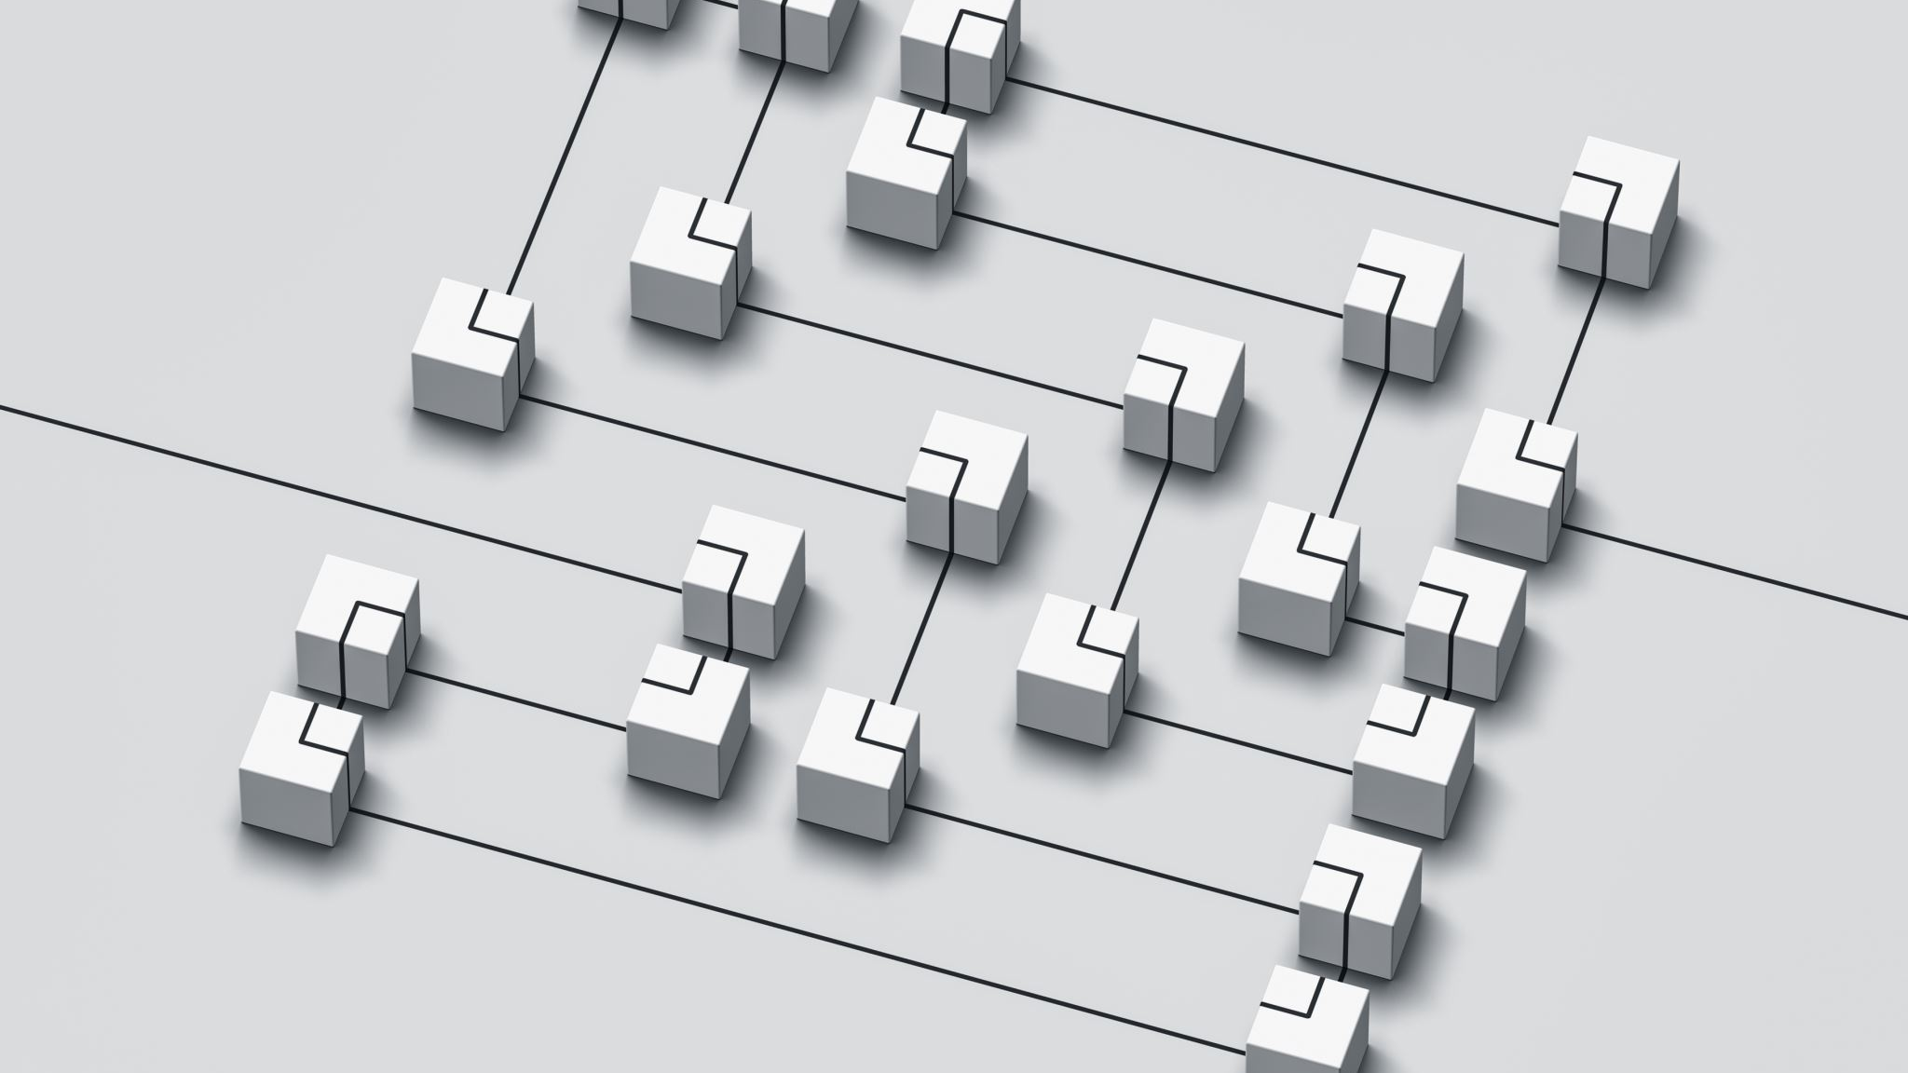
Dirección de un proyecto de ingeniería de software

Slide 39
Modelo clásico de gestión
Gestión
Planificación
Organización
Dotación de personal
Dirección
Control
Gestión
Planificación
Organización
Dotación de personal
Dirección
Control
Notes:
Categorización de cuestiones de gestión. 5 funciones.

Slide 40
Dirigir
Involucra personas.
Es sinónimo de liderar.
Consiste en:
Gestionar las actividades que involucran los aspectos motivacionales e interpersonales, por los cuales el personal llega a entender y a contribuir al logro de las metas del proyecto.
Motivar = alinear las metas individuales con las metas del proyecto y de la empresa.
Una vez que los subordinados fueron capacitados y orientados, el director del proyecto tiene una responsabilidad continua de clarificar sus asignaciones, guiarlos hacia una mejora de su desempeño y motivarlos para que trabajen con entusiasmo y confianza en aras de las metas del proyecto.
Implica:
Definir métodos de comunicación y enfoques de motivación
Delegar

Slide 41
Principales problemas en la dirección de un proyecto de software
Falla en lograr una comunicación efectiva entre el proyecto y otras entidades fuera del proyecto.
Problemas de motivación:
Los clientes y los gerentes no reconocen el impacto potencial en el software causado por un cambio aparentemente trivial y esta falta de entendimiento de la naturaleza y las dificultades del proceso de desarrollo de sw resulta desmotivante.
Falla en entender que el dinero no es suficiente motivador para los desarrolladores de software (Maslow).
La oportunidad de usar herramientas y técnicas modernas es un fuerte motivador para algunos ingenieros de sw. Pero:
Las empresas y los gerentes no tienen las herramientas y técnicas adecuadas para motivar a los ingenieros de software. Retraso en la transferencia tecnológica. Por inercia. De 15 a 18 años.
Causas:
El equipo líder puede estar renuente a introducir métodos y herramientas no familiares, puede esto puede aumentar los riesgos de sus proyectos. → recursos adicionales o aliviando el cronograma del proyecto.
El uso de métodos y herramientas no familiares pueden dificultar la estimación del costo y el cronograma.
Notes:
El equipo líder puede estar renuente a introducir métodos y herramientas no familiares, puede esto puede aumentar los riesgos de sus proyectos. La alta dirección puede mitigar este problema reconociendo que el proyecto está asumiendo un riesgo en favor de la empresa y proporcionarle recursos adicionales o aliviando el cronograma del proyecto.

Slide 42
Gestión
Planificación
Dotación de personal
Control
Organización
Dirección
Proporcionar liderazgo
Delegar autoridad
Supervisar al personal
Coordinar actividades
Motivar al personal
Construir equipos
Manejar los cambios
Facilitar la comunicación
Resolver conflictos
Documentar decisiones de dirección

Slide 43
Actividades de dirección de proyectos de software I
Proporcionar liderazgo
Crear un ambiente en el cual los miembros del proyecto puedan cumplir sus asignaciones con entusiasmo y confianza.
Supervisar al personal
Dar diariamente instrucciones, guía y disciplina para y ayudar a los miembros del proyecto a cumplir con sus tareas asignadas.
Delegar autoridad
Permitir que el personal del proyecto tome decisiones y consumir recursos dentro de las limitaciones y restricciones de sus roles
Motivar al personal
Proporcionar un ambiente laboral en el cual el personal del proyecto pueda satisfacer sus necesidades psicológicas.

Slide 44
Actividades de dirección de proyectos de software II
Construir equipos
Proporcionar un ambiente laboral en el cual el personal del proyecto pueda trabajar juntos procurando objetivos comunes del proyecto.
Establecer metas de desempeño o rendimiento para los equipos así como para sus integrantes individualmente.
Coordinar actividades
Combinar las actividades del proyecto de forma efectiva y eficiente.
Facilitar la comunicación
Asegurar un flujo libre de información correcta entre los integrantes del proyecto.

Slide 45
Actividades de dirección de proyectos de software III
Resolver conflictos
Alentar diferencias de opinión constructivas y ayudar a resolver los conflictos resultantes.
Manejar los cambios
Estimular la creatividad e innovación para lograr los objetivos del proyecto.
Documentar decisiones de dirección
Documentar las decisiones importantes que involucren la delegación de autoridad, comunicación y coordinación, la resolución de conflictos y el manejo del cambio.

Slide 46
Control de un proyecto de ingeniería de software

Slide 47
Modelo clásico de gestión
Gestión
Planificación
Organización
Dotación de personal
Dirección
Control
Gestión
Planificación
Organización
Dotación de personal
Dirección
Control
Notes:
Categorización de cuestiones de gestión. 5 funciones.

Slide 48
Control de un proyecto de ingeniería de software
Es el conjunto de actividades de gestión para asegurar que el proyecto va de acuerdo al plan.
Implica:
Establecer las metas del proyecto
Los medios de medir el avance hacia esas metas
Tomar medidas correctivas si el avance no se ajusta a las metas planificadas.
Se miden el desempeño y los resultados contra los planes, se notan desviaciones y se toman acciones correctivas para asegurar que los valores reales sean de acuerdo a los planes.
Es un sistema de retroalimentación que da información respecto a cuán bien le está yendo al proyecto.
Hace las siguientes preguntas:
¿Va el proyecto de acuerdo al cronograma?
¿Está dentro de los costos esperados?
¿Hay algún problema potencial que pueda causar retrasos en la realización de los requisitos dentro del presupuesto y el plazo?

Slide 49
Control de un proyecto de ingeniería de software
Mientras que dirigir se enfoca en las personas, controlar se ocupa de los números: datos reales vs. planes.
El proceso de control requiere estructura organizacional, comunicación y coordinación. P. ej. ¿Quién es responsable de evaluar el avance? ¿Quién deberá actuar frente a los problemas informados?
Los métodos y las herramientas de control deben:
ser objetivos. La información debe estar cuantificada. Los métodos y herramientas deben señalar desviaciones de los planes sin tener en cuenta las personas o los puesto particulares involucrados.
ser adaptados a los ambientes y gerentes individuales.
ser flexibles y adaptables para manejar el ambiente cambiante de la organización.
El control debe ser económico: el costo no debe superar los beneficios.

Slide 50
Control – tomar medidas correctivas
El control debe llevar a tomar medidas correctivas, ya sea para
reencauzar el proyecto según el plan,
cambiar el plan,
o cancelar el proyecto (evitar falacia del costo hundido).
Es la responsabilidad principal del gerente de proyecto durante la construcción del sistema.
Es esencial que se detecten las desviaciones de los planes, cronogramas y presupuestos y que sean corregidos oportunamente. De lo contrario hay un alto riesgo de que el proyecto fracase.

Slide 51
Principales problemas en el control de un proyecto de ingeniería de software
Medir el «avance» en función de los gastos sin tomar en cuenta el trabajo logrado.
El avance en un proyecto de desarrollo de sw es difícil de visualizar y medir. Los métodos de medición de avance debe ser precisos y fáciles de usar. Métodos de medición de avance como el método del valor ganado y el sistema binario de seguimiento son dos de los métodos más precisos, pero llevan tiempo y son costosos de implementar.
La calidad no es requerida (por los clientes), por lo que el gerente de proyecto no se siente obligado a construir un producto de calidad. La calidad no es seguida (¿asegurada?) ni controlada.
A menudo los estándares para el desarrollo de sw y la gestión de proyectos no están escritos o, si lo están, no se hacen cumplir.
Las métricas de sw (para medir productividad, calidad y avance del producto) no están completamente desarrolladas.
Notes:
Binary Tracking System A method of measuring progress on a work package by accepting only 0 or 100% completion.

Slide 52
Gestión
Planificación
Dotación de personal
Dirección
Control
Organización
Desarrollar estándares de desempeño
Establecer sistemas de seguimiento y notificación
Medir y analizar los resultados
Iniciar acciones correctivas
Evaluar al personal
Recompensar y disciplinar
Documentar métodos de control

Slide 53
Principales actividades para el control de las actividades de proyectos de software I
Desarrollar estándares de desempeño o rendimiento
Establecer metas qué serán logradas cuando las tareas se completen.
Establecer sistemas de seguimiento y de notificación
Determinar los datos necesarios, quién los recibirá, cuándo se recibirán, y qué se hará con ellos.
Medir y analizar los resultados
Comparar lo realizado con los estándares, las metas y los planes.

Slide 54
Principales actividades para el control de las actividades de proyectos de software II
Iniciar acciones correctivas
Ajustar al plan el estado actual del proyecto en cuanto a los requisitos.
Recompensar y disciplinar
Elogiar, remunerar y disciplinar al personal según sea apropiado.
Documentar métodos de control
Documentar los estándares de desempeño, seguimiento y control y los mecanismos de recompensa y disciplinamiento.

Slide 55
PMBOK
Procesos de la dirección de proyectos

Slide 56
PMBOK v5 y v6
Enfoque en procesos

Slide 57
Procesos del proyecto
Procesos de dirección de proyectos (49):
aseguran que el proyecto avanza de manera eficaz a lo largo de su ciclo de vida.
Procesos orientados al producto:
especifican y generan el producto del proyecto.

Slide 58
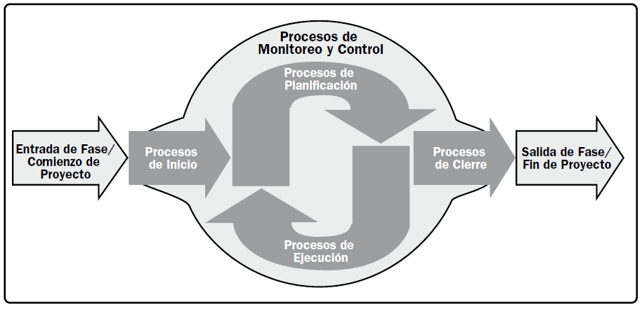
Procesos de dirección de proyectos
49 procesos agrupados en 5 grupos:
Inicio
Planificación
Ejecución
Seguimiento y control
Cierre

Slide 59
Procesos de inicio
Objetivo: definir un nuevo proyecto o una nueva fase de un proyecto existente.
Tareas:
Se define el alcance inicial.
Se comprometen los recursos financieros iniciales.
Se identifican los stakeholders internos y externos
Se selecciona el director del proyecto.
Se registra esta información en el acta de constitución del proyecto y el registro de interesados.
Cuando se aprueba el acta de constitución del proyecto, este se considera oficialmente autorizado.

Slide 60
Procesos de inicio
El límite de un proyecto se define como el momento en que se autoriza el inicio o la finalización de un proyecto.
El equipo de dirección del proyecto puede colaborar en la redacción de esta acta.
Los procesos de inicio podrían realizarse a nivel de la organización, programa o portafolio y estarían fuera del nivel de control del proyecto.
La evaluación, la aprobación y el financiamiento del caso de negocio se manejan fuera de los límites del proyecto.

Slide 61
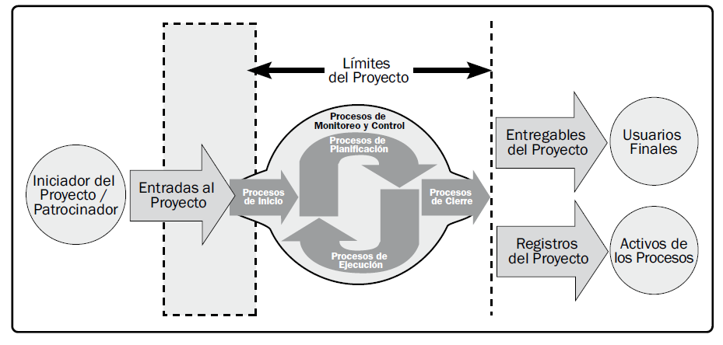
Límites del proyecto

Slide 62
Procesos de planificación
Objetivos:
establecer el alcance total del esfuerzo, definir y refinar los objetivos, y
desarrollar la línea de acción requerida para alcanzarlos.
Entregables:
el plan para la dirección del proyecto y
los documentos del proyecto para llevarlo a cabo.
Abarcan:
alcance, tiempo, costo, calidad, comunicaciones, personal, riesgos, adquisiciones y participación de los stakeholders.

Slide 63
Procesos de ejecución
Objetivo:
completar el trabajo definido en el plan para la dirección del proyecto.
Implica
coordinar personas y recursos,
gestionar las expectativas de los interesados, e
integrar y realizar las actividades del proyecto conforme al plan para la dirección del proyecto.

Slide 64
Procesos de seguimiento y control
Objetivos:
Rastrear, analizar y dirigir el progreso y el desempeño del proyecto,
identificar áreas en las que el plan requiera cambios e
iniciar los cambios correspondientes.
Implica:
controlar los cambios y recomendar acciones correctivas o preventivas;
monitorear las actividades del proyecto, comparándolas con el plan para la dirección del proyecto;
monitorear el esfuerzo dedicado al proyecto;
asegurar que únicamente se implementen cambios aprobados.
El desempeño del proyecto se mide y se analiza
a intervalos regulares,
como consecuencia de eventos adecuados o de determinadas condiciones de excepción.

Slide 65
Procesos de cierre
Objetivo:
Completar formalmente el proyecto, una fase de este u otras obligaciones contractuales.

Slide 67
PMBOK v7
Enfoque en principios

Slide 68
Cambio de enfoque
Cambio de un estándar basado en procesos a uno basado en principios.
Versiones anteriores basadas en procesos siguen vigentes.
Nueva versión no dice cómo: apenas titulares → plataforma.
Cambia grupos de procesos por 8 dominios de desempeño.
Foco en la entrega de valor. No solo salidas, sino resultados de valor para la organización
Toma principios ágiles.
Parece que se casa con ese modelo de proceso.
Incorpora todas las ceremonias de Scrum.
Incorpora principios LEAN
Cambio de un enfoque prescriptivo a uno «adaptativo».

Slide 70
Dominios de desempeño del proyecto
Grupo de actividades relacionadas que son críticas para una entrega efectiva de los resultados del proyecto.
Stakeholders
Equipo
Enfoque de Desarrollo y ciclo de vida
Planificación
Trabajo del proyecto
Entrega
Medición
Incertidumbre

Slide 71
Swebok
Software engineering management

Slide 72
Software engineering management
Aplicación de las actividades de gestión (planificar, coordinar, medir, hacer el seguimiento [monitor], controlar e informar) para asegurar que los productos de software y los servicios de ingeniería de software se entreguen de forma eficiente, efectiva y en beneficio de los stakeholders.
¿Gestión de un proyecto de ingeniería de software = gestión de cualquier emprendimiento complejo?

Slide 73
Aspectos específicos de los proyectos de software y de los procesos del ciclo de vida del software que complican una gestión efectiva
Los clientes a menudo no saben lo que se necesita o lo que es factible.
Los clientes a menudo no entienden las complejidades inherentes a la ing. de sw, en particular las que atañen al impacto de cambios en los requisitos.
Es probable que una mayor comprensión y la condiciones cambiantes generen nuevos requisitos o modifiquen los existentes.
Como consecuencia de requisitos cambiantes, el sw a menudo se desarrolla usando un proceso iterativo, en lugar de como una secuencia de tareas.
La ingeniería de sw necesariamente incorpora creatividad y disciplina. Mantener un equilibrio entre ambos a veces es difícil.
Los niveles de novedad y complejidad suelen ser altos.
La tecnología subyacente cambia rápidamente.

Slide 74
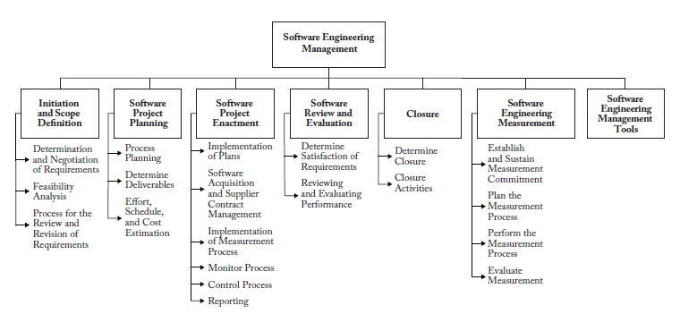
KA – Software Engineering Management
SWEBOK 4.ª edición
Notes:
SWEBOK:
Inicio y definición de alcance: tiene que ver con la decisión de embarcarse en un proyecto de ingeniería de software.
Planificación del proyecto de software: actividades para preparar un proyecto de ing. de sw exitoso, desde la perspectiva de la gestión.
Puesta en práctica del proyecto de software: las actividades de gestión durante la ejecución del proyecto.
Revisión y evaluación: asegurar que las actividades técnicas, de cronograma, costo y calidad sean efectivas.
Cierre: actividades realizadas para completar el proyecto
Medición: Desarrollo e implementación de programas efectivos de medición en las organizaciones de ing. de sw.
Herramientas: describe la selección y utilización de herramientas para la gestión

Slide 75
Inicio y definición de alcance
Determinación y negociación de los requisitos
Seleccionar y aplicar métodos para el relevamiento, análisis, especificación y validación de los requisitos.
Determinar el alcance, los objetivos y las restricciones del proyecto.
Establece los límites visibles para el conjunto de actividades a realizar. Particularmente importante cuando hay mucha novedad en el emprendimiento.

Slide 76
Inicio y definición de alcance
Análisis de factibilidad
Evaluación de la factibilidad del proyecto desde múltiples puntos de vista.
Se debe asegurar que hay capacidad y recursos adecuados disponibles (personal, conocimientos, instalaciones, infraestructura y apoyo (interna o externamente) para asegurar la compleción del proyecto en tiempo y de manera rentable.
Se puede usar p. ej. una matriz requisitos-capacidades.
Requiere estimación de costo y esfuerzo.
Proceso para la revisión y corrección de los requisitos
Especificar los procedimientos de validación y de cambio.
Llegar a un acuerdo con los stakeholders acerca de los medios en que el alcance y los requisitos van a ser revisados y ajustados. P. ej. procedimientos de control de cambio.
Determinar cuándo.

Slide 77
Planificación del proyecto de software
El proceso de planificación iterativa es informado por el alcance y los requisitos y el establecimiento de la factibilidad.
Planificación del proceso
Se evalúan procesos de ciclo de vida y se selecciona el más apropiado, según:
la naturaleza del proyecto,
el grado de novedad,
su complejidad funcional y técnica,
la calidad de los requisitos,
el alcance, etc.
El proyecto se planifica mediante una descomposición jerárquica de sus tareas (WBS). Esto a su vez influye en las decisiones acerca del cronograma y la estructura organizacional del proyecto.

Slide 78
Planificación del proyecto de software
Determinación de los entregables
Se especifican los entregables asociados a cada tarea y se caracterizan en términos de calidad y otros atributos, conforme a los requisitos estipulados.
Se evalúa la posibilidad de reusar componentes de desarrollos previos o de utilizar productos off-the-shelf.
Se planifica el uso de productos tercerizados y se seleccionan los proveedores.

Slide 79
Planificación del proyecto de software
Estimación de el esfuerzo, el cronograma y el costo
Implica:
estimar el esfuerzo
establecer dependencias entre las tareas
identificar posibles cuellos de botella (CPM) y resolverlos
armar el cronograma
estimar los costos (personas, computadoras, instalaciones, herramientas)
Es una actividad iterativa que debe ser negociada y revisada hasta que se alcance un consenso entre los stakeholders.

Slide 80
Planificación del proyecto de software
Asignación de recursos a las tareas
Se asignan recursos (equipos, instalaciones y personas) a las tareas a fin de optimizar
la productividad del personal (a nivel individual, del equipo y de la organización)
la utilización de equipos y materiales
la adhesión al cronograma
Se asignan responsabilidades de compleción
Entradas y limitaciones:
Disponibilidad de recursos
Su uso óptimo en estas circunstancias
Cuestiones de personal:
Productividad individual y del equipo
Dinámica del equipo
Estructura organizacional y estructura del equipo

Slide 81
Planificación del proyecto de software
Gestión de riesgos
Se hace una gestión de riesgos detallada y se discute (y se acepta) el perfil de riesgos del proyecto entre todos los stakeholders relevantes.
Incluye:
Identificación y análisis de riesgos (qué puede ir mal, cómo y por qué, consecuencias probables)
Evaluación de riesgos críticos (cuáles son los más severos, se puede disminuir severidad)
Mitigación de riesgos y planes de contingencia
Estrategia para tratar los riesgos y manejar el perfil de riesgos.
Discutir con los stakeholders y determinar criterios para la cancelación del proyecto
Considerar también aspectos relacionados con el sw:
Tendencia de los ingenieros de sw a agregar características no queridas
Riesgos que surgen de la naturaleza intangible del sw.

Slide 82
Planificación del proyecto de software
Gestión de la calidad
Determinar atributos de calidad del proyecto y de los productos, cuantitativa y cualitativamente.
Establecer umbrales de adhesión a la calidad para cada indicador.
Se determinan procesos obligatorios de gestión de la calidad del software: procedimientos y responsabilidades para el aseguramiento de la calidad , la verificación y validación de productos (revisiones técnicas, inspecciones y auditorías).
Gestión del plan
Dado que es un proceso iterativo, es vital que también se establezcan con claridad, se acuerden y se documenten los procesos y responsabilidades para la gestión, revisión y corrección continuas de los planes.

Slide 83
Puesta en práctica del proyecto de software
Se implementan los planes y se instancian los procesos cuando se ponen en práctica aquellos.
Fundamentales para la puesta en práctica son las actividades continuas de medición, seguimiento, control e informe.
Implementación de los planes
Se inicia el proyecto y las actividades del proyecto se emprenden de acuerdo al cronograma. Se utilizan recursos y se producen entregables.
Gestión de los contratos de los proveedores
Preparar y ejecutar los acuerdos con los proveedores, hacer un seguimiento del desempeño de los proveedores y aceptar los productos provistos.
Implementación del proceso de medición
Se pone en práctica el proceso de medición, recolectando datos relevantes y útiles.

Slide 84
Puesta en práctica del proyecto de software
Proceso de seguimiento
Foco en la adhesión a los planes, con la expectativa que esto conducirá a la satisfacción exitosa de los requisitos de los stakeholders y el logro de los objetivos del proyecto.
Se evalúa continuamente la adhesión a los planes y en intervalos predeterminados.
Se analizan los resultados y las condiciones de compleción de cada tarea.
Se evalúan los entregables en términos de las características requeridas.
Se examinan el esfuerzo, la adhesión al cronograma, los costos hasta el momento y la utilización de recursos.
Se revisa el perfil de riesgos.
Se evalúa la adhesión a los requisitos de calidad.
Se modelan y analizan los datos las medidas recolectadas.

Slide 85
Puesta en práctica del proyecto de software
Proceso de control
Realizar cambios al proyecto según los resultados de las actividades de seguimiento:
Medidas correctivas (p. ej. volver a probar ciertos componentes).
Incorporación de contingencias para evitar ocurrencias similares (p. ej. prototipar para ayudar en la validación).
Revisión de planes y documentos del proyecto (p. ej. especificación de requisitos) para acomodar los resultados inesperados y sus implicancias.
Adición y reasignación de recursos de acuerdo a los cambios en los planes.
Informar
En instancias especificadas y acordadas se informa el avance, tanto dentro de la organización o a stakeholders externos.
Estos informes deben enfocarse en la información que necesita el público objetivo, y no en el informe detallado para el equipo de proyecto.

Slide 86
Revisión y evaluación
Determinar que los requisitos se satisfagan
Evaluación formal y periódica de la satisfacción de los stakeholders.
Cuando se logran los principales hitos o se completa un incremento.
Si hay varianza respecto a las expectativas, se toman medidas apropiadas.
Revisión y evaluación del desempeño
Se revisa y evalúa sistemática y periódicamente la efectividad de
el proceso en general, en cuanto a su relevancia, utilidad y eficacia en el contexto del proyecto
el personal
los métodos, herramientas y técnicas empleadas
Esto permite detectar la probabilidad de adhesión al plan y posibles áreas de dificultad (p. ej. conflictos en el equipo).
Si es apropiado, se hacen y se gestionan cambios.

Slide 87
Cierre
Determinar el cierre
El proyecto llega a su fin cuando:
Toda las tareas del plan se completaron y se cumplieron los criterios de compleción.
Se entregaron todos los productos con características aceptables.
Se satisficieron todos los requisitos.
Se lograron los objetivos del proyecto (se revisan los criterios de éxito).
Documentación de la aceptación del cliente y se informan los errores o problemas remanentes.
Realizar actividades de cierre
Una vez que se establece el cierre, se realizan actividades de archivo. Se actualiza la base de datos del proyecto con los datos finales y análisis posteriores al proyecto.
Post mortem. Se analizan problemas y oportunidades encontrados y las lecciones aprendidas
Mejora de procesos.

Slide 88
Medición
Establecer y sustentar un compromiso de medición
Requisitos de medición.
Alcance de la medición.
Compromiso del equipo con la medición.
Recursos para medir.
Planificar el proceso de medición
Caracterizar la unidad organizacional.
Identificar las necesidades de información.
Seleccionar medidas.
Definir procedimientos de recolección de datos, análisis e informe.
Seleccionar criterios para evaluar los productos de información.
Proporcionar recursos para las actividades de medición.
Identificar recursos.
Adquirir e implantar las actividades de apoyo.

Slide 89
Medición
Ejecutar el proceso de medición
Integrar los procedimientos de medición a los procesos.
Recolectar datos.
Comunicar resultados.
Evaluar la medición
Evaluar los productos de medición y el proceso de medición respecto a los criterios de evaluación especificados.
Identificar mejoras potenciales.
Comunicar las mejoras propuestas al dueño del proceso de medición y a los stakeholders para que las revisen y las aprueben.

Slide 90
Herramientas
Herramientas de planificación y seguimiento del proyecto
Herramientas de gestión de riesgos
Herramientas de comunicación
Herramientas de medición

